Slide 1

Orientation stratégique
CCTSA
Gestion Conseil LL

Slide 2
La pensée stratégique en 3 volets
VOLET 1
VOLET 2
VOLET 3
RÉFLÉCHIR
PLANIFIER
AGIR
Qui sommes-nous ?
Où allons-nous ?
Que voulons-nous réaliser (OBJ)?
Comment les réaliser ?
Avec quoi ?
Avec qui ?
Mission (RE)
Vision, valeurs
PAD
Logistique-tactique
Orientations – stratégies
Conceptualiser
Opérationnaliser
Réaliser
Notes:
2
VOLET 1 : brasser et provoquer les idées, inspirer et prendre conscience, valider la vision et les valeurs, CONSOLIDER ET ORIENTER L’ÉQUIPE. Identifier les véritables clients
VOLET 2 : partir des grandes orientations, définir les objectifs spécifiques, les stratégies
VOLET 3 : plan d’action détaillé PAD, répartir les ressources, réaliser le plan assurer un suivi, mesurer la performance

Slide 3
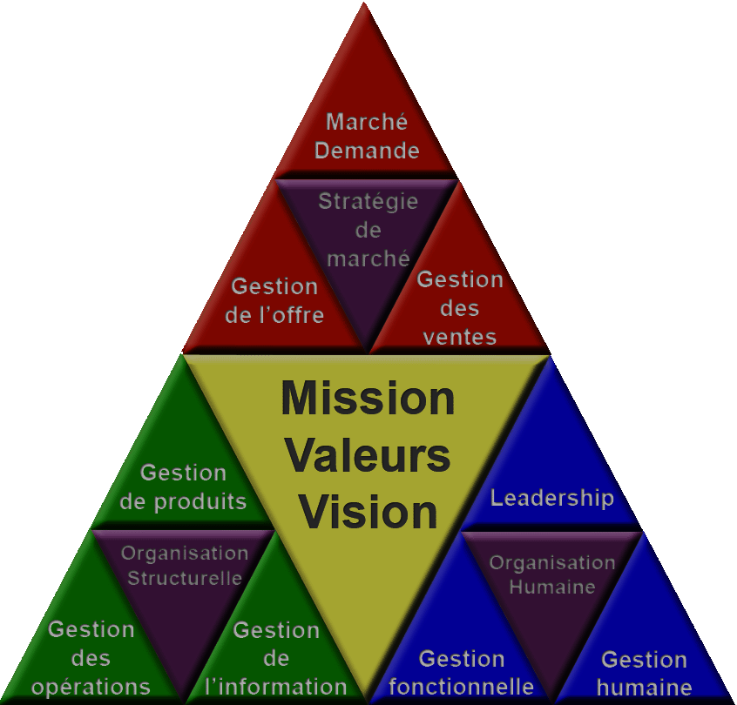
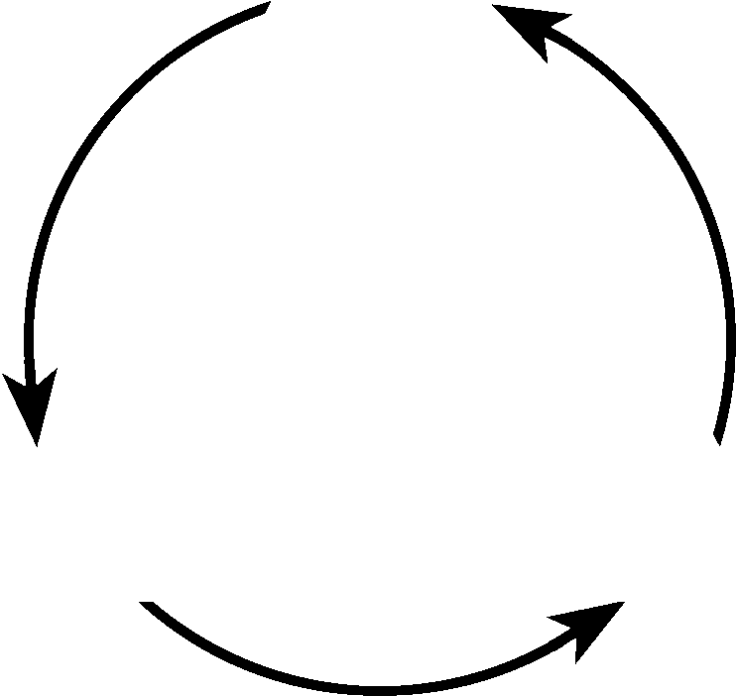
Dimensions de l’ORGANISATION
Notes:
Le cœur de votre entreprise, sa raison d’être, votre vision et les axes d’intervention pour les concrétiser et vos valeurs = DES PRINCIPES DE BASE QUI ENTOURENT LA PLANIFICATION STRATÉGIQUE. Vous existez pour répondre à vos clients : qui sont-ils? Quels besoins ont-ils?
Ensuite, les prochaines rencontres, nous analyserons les forces, faiblesses, menaces et opportunités que vous avez en lien avec les différentes sphères de l’entreprise.

Slide 4
Notre Vision
Faire rayonner notre région en agissant en tant que levier et partenaire incontournable de l’essor économique et touristique de la communauté d’affaires d’ici

Slide 5
MEMBRES
POTENTIELS
IDENTIFICATION
ANALYSE
Évaluation DEMANDE
MARCHÉ
BESOINS
TENDANCES
VALEUR
POSITIONNEMENT
VS CONCURRENCE
GAMME DE SERCICES
Analyse
du
marché
IMAGE
PUBLICITÉ
APPROCHE
PRÉSENTATION
MATÉRIEL PUBLICITAIRE
PRIX
TERRITOIRE
ORGANISATION
COMPÉTITEURS
MARGE/COÛT
PRÉVISIONS/VOL.
QUALITÉ GARANTIES
GESTION
DE
L’OFFRE
GESTION
DES
VENTES
CONTACTS-
MEMBRES
REPRÉSENTATION
SERVICE MEMBRE
Notes:
5

Slide 6
Marché : (membres actifs actuels, membres potentiels, types d’entreprises, offre : valeur ajoutée, concurrence, partenariats image : pub, communication)
Qu’est-ce qu’on fait très bien et qu’on ne devrait jamais cesser de faire?
Qu’est-ce qu’on fait moins bien et qu’on devrait améliorer?
Qu’est-ce qu’on devrait cesser de faire?
Qu’est-ce qu’on ne fait pas du tout et qu’on devrait faire?

Slide 7
STANDARDS
NORMES
TECHNOLOGIE
PROCESSUS
ACHATS
ENTENTES-
FOURNISSEURS
GESTION DU
SERVICE
PLANIFICATION
Organisation
Structurelle
ACTIFS
TRÉSORERIE
ORG.
DIR.
ÉQUIPEMENT
SYSTÈMES
TÂCHES - EFFICACITÉ
PRODUCTION
CONTRÔLES
MÉTHODES
DE TRAVAIL
BUDGET
ANALYSE
DES RÉSULTATS
FACTURATION
COMPTABILITÉ
COÛT DE REVIENT
GESTION
DES
OPÉRATIONS
GESTION
DES
FINANCES
Notes:
7

Slide 8
Qu’est-ce qu’on fait très bien et qu’on ne devrait jamais cesser de faire?
Qu’est-ce qu’on fait moins bien et qu’on devrait améliorer?
Qu’est-ce qu’on devrait cesser de faire?
Qu’est-ce qu’on ne fait pas du tout et qu’on devrait faire?

Slide 9
OBJECTIFS
COMMUNICATION
FORMATION
COMPÉTENCES
COACHING
LEADERSHIP
RESPONSA-
BILISATION
PARTICIPATION
POLITIQUES
STRUCTURES
ORGANIGRAMME
Organisation
Humaine
SÉLECTION
MOTIVATION
CULTURE
ESPRIT D’ÉQUIPE
RÔLES
RESPONSABILITÉS
INFORMATION
ÉQUIPE DE TRAVAIL
RELATION
DE TRAVAIL
APPRÉCIATION
DU RENDEMENT
RELATIONS
INTERPERSONNELLES
AMBIANCE
RELÈVE
CONDITIONS
RÉMUNÉRATION
INCITATIFS
GESTION
FONCTIONNELLE
GESTION
HUMAINE
Notes:
9

Slide 10
Qu’est-ce qu’on fait très bien et qu’on ne devrait jamais cesser de faire?
Qu’est-ce qu’on fait moins bien et qu’on devrait améliorer?
Qu’est-ce qu’on devrait cesser de faire?
Qu’est-ce qu’on ne fait pas du tout et qu’on devrait faire?

Slide 11
GRANDS OBJECTIFS

